Slide 1
Módulo 4
Desarrollo de interfaces interactivas con React
Manejo del DOM

Slide 2
Módulo 4
AE 3
Explorar el manejo avanzado del DOM y elementos avanzados de ReactJS, como el DOM virtual, referencias, contextos, portales y optimización del rendimiento, para crear aplicaciones más eficientes y mantenibles.
​​

Slide 3
Manejo del DOM.
Elementos DOM en ReactJs.
Acerca de React.Component.
El DOM Virtual en ReactJs.
Qué es el DOM Virtual.
Qué es el Shadow DOM.
Qué es React Fiber.
Uso de referencias.
Qué son las referencias.
Cuándo usar referencias.
Creación de referencias.
Accediendo a las referencias.
Agregando referencias al DOM.
Referencias mediante Callback.

Slide 4
El paquete React-DOM.
React DOM en el cliente.
React DOM en el servidor.
Soporte en navegadores.
Diferencias en atributos HTML que funcionan diferente en ReactJs (checked, className, onChange, selected).
Utilidades para pruebas.
Renderizador de prueba.
Requerimientos del entorno de JS.
Elementos avanzados de ReactJS.
Manejo de socket.io.
División de código.
Transformar elementos.

Slide 5
Contexto.
Fragmentos.
Transitions.
Componentes de orden superior.
Optimizando el rendimiento.
Portales.
Profiler.
Reconciliación.
Comprobación de tipos estáticos.
Modo estricto.
Verificación de tipos con PropTypes.
Componentes no controlados.
WebComponents.

Slide 6
¿Que es el DOM?

Slide 7
Manejo del DOM

Slide 8
Configuración Inicial del Proyecto
Para comenzar a trabajar con React, configuraremos un proyecto utilizando Vite. Esto nos permitirá crear un entorno moderno y rápido para desarrollar.
Crear un proyecto React con Vite:
my-todo-app/ ├── node_modules/ ├── public/ │ └── vite.svg ├── src/ │ ├── App.css │ ├── App.jsx │ ├── index.css │ ├── main.jsx │ └── assets/ │ └── react.svg ├── .gitignore ├── eslint.config.js ├── index.html ├── package-lock.json ├── README.md └── vite.config.js
src/App.jsx: Archivo principal donde se define el componente raíz de la aplicación.
Vite.config.js: Configuración de Vite.
npm create vite@latest my-todo-app -- --template react cd my-todo-app npm install npm run dev
npm run dev: Comando para iniciar el servidor de desarrollo.

Slide 9
Elementos DOM en ReactJS
Para entender cómo funciona React vamos a desarrollar una aplicación desde cero, cubriendo los conceptos fundamentales mientras avanzamos en la construcción de nuestro proyecto.
Alista tu terminal 😁

Slide 10
Elementos DOM en ReactJS
Los elementos DOM en React son representaciones de nodos HTML en el DOM Virtual. React utiliza estos elementos para crear, actualizar y eliminar contenido en el DOM real de manera eficiente.

Slide 11
Introducción a JSX
JSX (JavaScript XML) es una extensión de JavaScript que permite escribir código HTML dentro de un archivo JavaScript. JSX es más legible y se convierte en JavaScript utilizando Babel.
Edita App.jsx:
export default function App() { const title = 'Welcome to My Todo App'; return ( <div> <h1>{title}</h1> </div> ); }
{title}: Las llaves permiten insertar expresiones de JavaScript.
JSX es más legible y elimina la necesidad de usar funciones como React.createElement.

Slide 12
Pensando en ReactJS
ReactJS se basa en la división de interfaces en componentes reutilizables. Identificamos las partes de la UI y las implementamos como pequeños bloques independientes.
Crea un componente Header.jsx:
Agregalo en App.jsx:
export default function Header() { return ( <header> <h1>My Todo App</h1> </header> ); }
import Header from './Header'; export default function App() { return ( <div> <Header /> </div> ); }
Los componentes promueven la reutilización de código y la separación de responsabilidades.
Cada sección de la UI es un componente independiente.

Slide 13
Componentes en ReactJS
Los componentes son funciones que devuelven un árbol de elementos JSX. Pueden ser funcionales (como hemos visto) o basados en clases (menos comunes hoy).
Crea un componente TaskList.jsx:
Modifica App.jsx agregando TaskList:
export default function TaskList() { return ( <ul> <li>Learn React</li> <li>Build a project</li> <li>Explore Hooks</li> </ul> ); }
import Header from './Header'; import TaskList from './TaskList'; export default function App() { return ( <div> <Header /> <TaskList /> </div> ); }

Slide 14
Paso de Datos con Props
Las props permiten pasar datos a los componentes. Son inmutables y se utilizan para personalizar componentes.
Crea un componente Task.jsx:
Modifica TaskList.jsx:
export default function Task({ task }) { return <li>{task}</li>; }
import Task from './Task'; export default function TaskList() { const tasks = ['Learn React', 'Build a project', 'Explore Hooks']; return ( <ul> {tasks.map((task, index) => ( <Task key={index} task={task} /> ))} </ul> ); }

Slide 15
Introducción a Hooks
Agrega estados al componente TaskList.jsx:
Los Hooks permiten gestionar estados y efectos secundarios en los componentes funcionales.
import { useState } from 'react'; import Task from './Task'; export default function TaskList() { const [tasks, setTasks] = useState(['Learn React', 'Build a project', 'Explore Hooks']); const addTask = () => { setTasks([...tasks, `Task ${tasks.length + 1}`]); }; return ( <div> <button onClick={addTask}>Add Task</button> <ul> {tasks.map((task, index) => ( <Task key={index} task={task} /> ))} </ul> </div> ); }

Slide 16
JSX, la Simplificación de ReactJS

Slide 17
Porqué usar JSX
Actualiza el Header.jsx:
JSX es una extensión de sintaxis para JavaScript que facilita la creación de interfaces de usuario en React. Su similitud con HTML lo hace intuitivo para los desarrolladores.
export default function Header() { const appName = 'My Todo App'; const currentDate = new Date().toLocaleDateString(); return ( <header> <h1>{appName}</h1> <p>{`Today's date: ${currentDate}`}</p> </header> ); }
Las llaves {} permiten incluir expresiones de JavaScript.
La interpolación de cadenas como Today's date: ${currentDate} combina HTML y JavaScript de forma natural.

Slide 18
JSX también es una Expresión
Actualiza App.jsx:
JSX puede asignarse a variables, pasarse como parámetros o devolverse desde funciones.
import Header from './Header'; import TaskList from './TaskList'; export default function App() { const footer = <footer>(c) 2024 My Todo App</footer>; return ( <div> <Header /> <TaskList /> {footer} </div> ); }
JSX como una expresión puede almacenarse en variables (footer) y reutilizarse.

Slide 19
Especificando Atributos con JSX
En JSX, los atributos son similares a HTML, pero con convenciones de nombres de JavaScript.
Agrega estilos en línea a Header.jsx:
export default function Header() { const appName = 'My Todo App'; const headerStyle = { textAlign: 'center', color: 'blue', }; return ( <header style={headerStyle}> <h1>{appName}</h1> </header> ); }
Atributos como style usan objetos JavaScript en lugar de cadenas.
Las claves del objeto siguen la convención camelCase (textAlign).

Slide 20
Previniendo Ataques de Inyección con JSX
JSX escapa automáticamente cualquier contenido peligroso.
Actualiza TaskList.jsx:
export default function TaskList() { const tasks = ['<script>alert("Hacked!")</script>', 'Learn React', 'Explore Hooks']; return ( <ul> {tasks.map((task, index) => ( <li key={index}>{task}</li> ))} </ul> ); }
Aunque tasks contiene HTML malicioso, JSX lo muestra como texto plano, previniendo inyecciones de código.

Slide 21
Comentarios en JSX
Actualiza TaskList.jsx:
Los comentarios dentro de JSX se colocan dentro de llaves usando sintaxis específica.
export default function TaskList() { const tasks = ['Learn React', 'Build a project', 'Explore Hooks']; return ( <div> {/* Mostrar lista de tareas */} <ul> {tasks.map((task, index) => ( <li key={index}>{task}</li> ))} </ul> </div> ); }
Los comentarios deben colocarse dentro de {/* */}.

Slide 22
Implementar componentes reutilizables

Slide 23
Aspectos fundamentales de la Componentización
La componentización en React permite dividir la UI en pequeñas piezas reutilizables, lo que mejora la organización, mantenibilidad y escalabilidad del código.
Beneficios:
Reutilización de código.
Separación de preocupaciones.
Escalabilidad y consistencia.
Creamos un componente reutilizable Button.jsx:
export default function Button({ label, onClick }) { return <button onClick={onClick}>{label}</button>; }
Button recibe label y onClick como propiedades, lo que permite personalización.

Slide 24
Reconocer los Elementos y Sintaxis para Componentes
Actualizar TaskList.jsx para usar Button:
Los componentes en React son funciones que devuelven elementos JSX. Usan props para recibir datos y comportamientos.
import Button from './Button'; export default function TaskList({ tasks, onDelete }) { return ( <ul> {tasks.map((task, index) => ( <li key={index}> {task} <Button label="Delete" onClick={() => onDelete(index)} /> </li> ))} </ul> ); }
Button se usa para eliminar tareas. onClick ejecuta onDelete con el índice de la tarea. Calma si se rompe el código ;), aun no terminamos

Slide 25
Usar Componentes Previamente Construidos
Los componentes construidos pueden reutilizarse con diferentes configuraciones mediante props.
Crea TaskForm.jsx:
import { useState } from 'react'; export default function TaskForm({ onAdd }) { const [task, setTask] = useState(''); const handleSubmit = (e) => { e.preventDefault(); if (task.trim()) { onAdd(task); setTask(''); } };
return ( <form onSubmit={handleSubmit}> <input type="text" placeholder="Add a task" value={task} onChange={(e) => setTask(e.target.value)} /> <button type="submit">Add</button> </form> ); }

Slide 26
Usar Componentes Previamente Construidos
Integra en App.jsx:
import { useState } from 'react'; import Header from './Header'; import TaskList from './TaskList'; import TaskForm from './TaskForm'; export default function App() { const [tasks, setTasks] = useState([]); const addTask = (task) => { setTasks([...tasks, task]); }; const deleteTask = (index) => { setTasks(tasks.filter((_, i) => i !== index)); };
return ( <div> <Header /> <TaskForm onAdd={addTask} /> <TaskList tasks={tasks} onDelete={deleteTask} /> </div> ); }
TaskForm permite agregar nuevas tareas.
TaskList muestra las tareas y permite eliminarlas.
Los métodos addTask y deleteTask gestionan el estado.

Slide 27
¿Qué te pareció tu primer proyecto con React?

Slide 28
Extras 😁!!!

Slide 29
El ciclo de vida ReactJS
El ciclo de vida en React describe las etapas por las que pasa un componente: montaje, actualización y desmontaje. Comprender estas fases permite manipular datos, realizar peticiones o limpiar recursos adecuadamente.
Montaje: componentDidMount se usa para inicializar datos.
Actualización: Métodos como componentDidUpdate responden a cambios en props o state.
Desmontaje: componentWillUnmount permite limpiar recursos como listeners o intervalos.

Slide 30
Desplegando datos en la interfaz (Renderización)
React utiliza el método render() para actualizar la interfaz de usuario basándose en los cambios en el estado o las propiedades del componente.
function UserProfile({ name, age }) { return ( <div> <h1>{name}</h1> <p>Edad: {age}</p> </div> ); }
Aquí, el componente UserProfile despliega dinámicamente los datos proporcionados a través de las props.

Slide 31
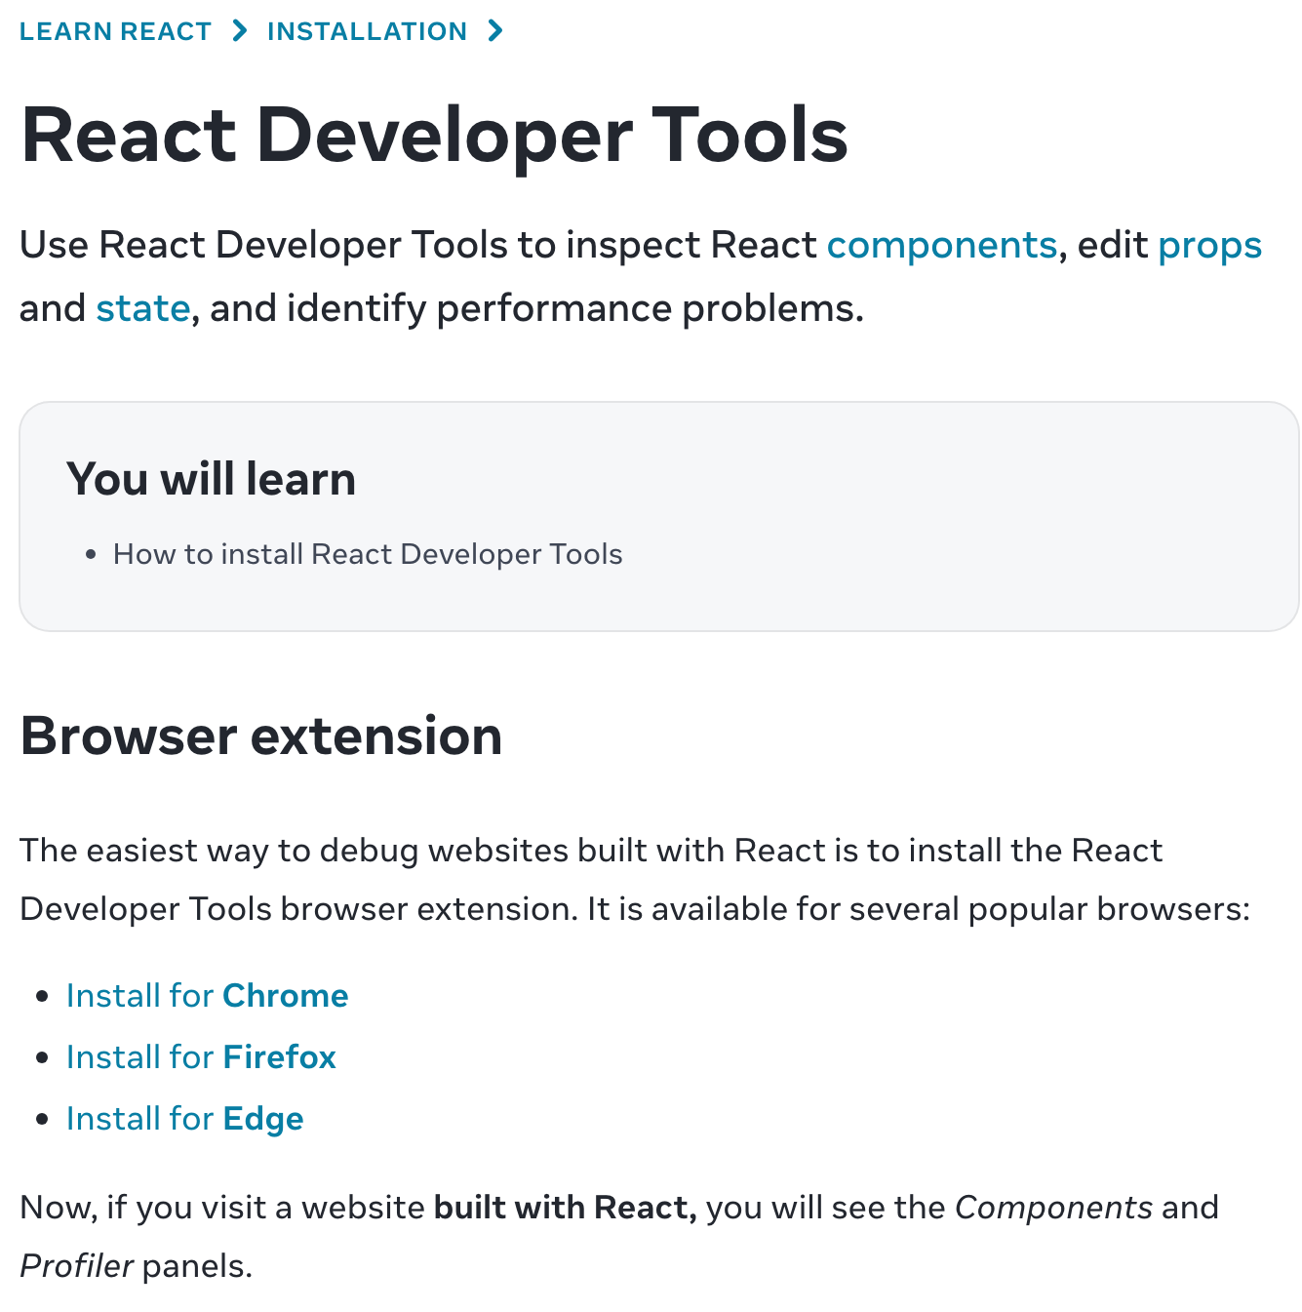
Uso de extensión browser “React Developer Tools”
React Developer Tools es una extensión para inspeccionar jerarquías de componentes, sus props y estados, facilitando el debugging. https://react.dev/learn/react-developer-tools

Slide 32
Introducción a uso de API’s
React permite consumir APIs REST utilizando funciones como fetch() o librerías como Axios para manejar datos externos.
import { useState, useEffect } from "react"; function FetchData() { const [data, setData] = useState([]); useEffect(() => { fetch("https://jsonplaceholder.typicode.com/todos") .then((response) => response.json()) .then((json) => setData(json)); }, []); return ( <ul> {data.map((item) => ( <li key={item.id}>{item.title}</li> ))} </ul> ); }

Slide 33
Notación y palabras reservadas en JSX
JSX utiliza una combinación de JavaScript y HTML con notaciones específicas. Palabras reservadas como class se sustituyen por className.
function Button() { return <button className="btn-primary">Click Me!</button>; }

Slide 34
Especificando hijos con JSX
JSX permite incluir elementos hijos dentro de un componente.
function Card({ children }) { return <div className="card">{children}</div>; } function App() { return ( <Card> <h2>Título</h2> <p>Contenido</p> </Card> ); }

Slide 35
Representación de objetos en JSX
JSX permite usar expresiones de JavaScript, incluidas representaciones de objetos.
const user = { name: "John", age: 30 }; function DisplayUser() { return <p>{`Nombre: ${user.name}, Edad: ${user.age}`}</p>; }

Slide 36
El rol de Babel en la conversión de objetos
Babel convierte el código JSX en JavaScript estándar, permitiendo la compatibilidad con navegadores.
Ejemplo de Código Pre-Babel:
Ejemplo convertido por Babel:
const element = <h1>Hello, world!</h1>;
const element = React.createElement("h1", null, "Hello, world!");

Slide 38
Ejercicio Guiado: Plataforma Inmobiliaria
En este ejercicio, desarrollaremos una aplicación básica de una plataforma inmobiliaria utilizando los elementos fundamentales de ReactJS. Implementaremos componentes reutilizables para listar propiedades, mostrar detalles de una propiedad y realizar solicitudes de contacto. Usaremos JSX, props, hooks y formularios para manejar la interacción del usuario y desplegar datos dinámicos.

Slide 39
Ejercicio Guiado: Plataforma Inmobiliaria
Paso 1: Preparar el Entorno de Trabajo
npm create vite@latest real-estate-app --template react cd real-estate-app npm install npm run dev
real-estate-app/ ├── node_modules/ ├── public/ │ └── vite.svg ├── src/ │ ├── App.css │ ├── App.jsx │ ├── index.css │ ├── main.jsx │ └── assets/ │ └── react.svg ├── .gitignore ├── eslint.config.js ├── index.html ├── package-lock.json ├── README.md └── vite.config.js
Esta será nuestra estructura inicial.

Slide 40
Ejercicio Guiado: Plataforma Inmobiliaria
Paso 2: Elimina los estilos que vienen por defecto en Main.jsx
Asi deberia verse src/Main.jsx al inicio
Asi deberia verse src/Main.jsx al final
import { StrictMode } from 'react' import { createRoot } from 'react-dom/client' import './index.css' import App from './App.jsx' createRoot(document.getElementById('root')).render( <StrictMode> <App /> </StrictMode>, )
import { StrictMode } from 'react' import { createRoot } from 'react-dom/client' import App from './App.jsx' createRoot(document.getElementById('root')).render( <StrictMode> <App /> </StrictMode>, )

Slide 41
Ejercicio Guiado: Plataforma Inmobiliaria
Paso 3: Agrega Bootstrap
<!DOCTYPE html> <html lang="en"> <head> <meta charset="UTF-8" /> <link rel="icon" type="image/svg+xml" href="/vite.svg" /> <meta name="viewport" content="width=device-width, initial-scale=1.0" /> <title>Vite + React</title> <link href="https://cdn.jsdelivr.net/npm/bootstrap@5.3.3/dist/css/bootstrap.min.css" rel="stylesheet" integrity="sha384-QWTKZyjpPEjISv5WaRU9OFeRpok6YctnYmDr5pNlyT2bRjXh0JMhjY6hW+ALEwIH" crossorigin="anonymous" /> </head> <body> <div id="root"></div> <script type="module" src="/src/main.jsx"></script> </body> </html>
En la carpeta raíz de tu proyecto se encuentra el archivo index.html en el agregaremos el CDN de Bootstrap

Slide 42
Ejercicio Guiado: Plataforma Inmobiliaria
Paso 4: Modifica el archivo App.js
Agrega los componentes PropertyList y ContactForm.
Simula la implementación de una API.
import { useState, useEffect } from "react"; import PropertyList from "./components/PropertyList"; import ContactForm from "./components/ContactForm"; function App() { const [properties, setProperties] = useState([]); useEffect(() => { // Simular una API setProperties([ { id: 1, name: "Casa Moderna", location: "Ciudad A", price: 120000 }, { id: 2, name: "Departamento", location: "Ciudad B", price: 95000 }, { id: 3, name: "Casa de Campo", location: "Ciudad C", price: 150000 }, ]); }, []);
return ( <div className="container my-5"> <h1 className="text-center">Plataforma Inmobiliaria</h1> <div className="row"> <div className="col"> <PropertyList properties={properties} /> <ContactForm /> </div> </div> </div> ); } export default App;

Slide 43
Ejercicio Guiado: Plataforma Inmobiliaria
Paso 5: Crear Componentes Reutilizables
Genera una carpeta llamada components y agrega:
Componente PropertyCard: Muestra información básica de una propiedad.
Componente PropertyList: Lista todas las propiedades disponibles.
Componente ContactForm: Permite enviar una solicitud de contacto.
real-estate-app/ ├── node_modules/ ├── public/ │ └── vite.svg ├── src/ │ ├── App.css │ ├── App.jsx │ ├── index.css │ ├── main.jsx │ ├── components/ │ │ ├── ContactForm.jsx │ │ ├── PropertyCard.jsx │ │ └── PropertyList.jsx │ └── assets/ │ └── react.svg ├── .gitignore ├── eslint.config.js ├── index.html ├── package-lock.json ├── README.md └── vite.config.js

Slide 44
Ejercicio Guiado: Plataforma Inmobiliaria
Paso 5: Crear Componentes Reutilizables
Ubicación: src/components/PropertyCard.jsx
import PropTypes from 'prop-types'; function PropertyCard({ name, location, price }) { return ( <div className="col"> <div className="card"> <div className="card-body"> <h5 className='card-title'>{name}</h5> <p className='card-text'>{location}</p> <p className='card-text'>Precio: ${price}</p> </div> </div> </div> ); }
PropertyCard.propTypes = { name: PropTypes.string.isRequired, location: PropTypes.string.isRequired, price: PropTypes.number.isRequired, }; export default PropertyCard;

Slide 45
Ejercicio Guiado: Plataforma Inmobiliaria
Paso 5: Crear Componentes Reutilizables
Ubicación: src/components/PropertyList.jsx
import PropTypes from 'prop-types'; import PropertyCard from "./PropertyCard"; function PropertyList({ properties }) { return ( <div className="row row-cols-1 row-cols-md-3 g-3 my-2"> {properties.map((property) => ( <PropertyCard key={property.id} name={property.name} location={property.location} price={property.price} /> ))} </div> ); }
PropertyList.propTypes = { properties: PropTypes.arrayOf( PropTypes.shape({ id: PropTypes.number.isRequired, name: PropTypes.string.isRequired, location: PropTypes.string.isRequired, price: PropTypes.number.isRequired, }) ).isRequired, }; export default PropertyList;

Slide 46
Ejercicio Guiado: Plataforma Inmobiliaria
Paso 5: Crear Componentes Reutilizables
Ubicación: src/components/ContactForm.jsx
import { useState } from "react"; function ContactForm() { const [formData, setFormData] = useState({ name: "", email: "", message: "", }); const handleChange = (e) => { setFormData({ ...formData, [e.target.name]: e.target.value }); }; const handleSubmit = (e) => { e.preventDefault(); console.log("Formulario enviado:", formData); };

Slide 47
Ejercicio Guiado: Plataforma Inmobiliaria
Paso 5: Crear Componentes Reutilizables
Ubicación: src/components/ContactForm.jsx
return ( <div className="card mt-5"> <div className="card-body"> <form className="contact-form" onSubmit={handleSubmit}> <div className="mb-3"> <input type="text" name="name" className="form-control" placeholder="Tu nombre" value={formData.name} onChange={handleChange} required /> </div>
<div className="mb-3"> <input type="email" name="email" className="form-control" placeholder="Tu correo" value={formData.email} onChange={handleChange} required /> </div> <div className="mb-3"> <textarea name="message" rows="4" placeholder="Tu mensaje" className="form-control" value={formData.message} onChange={handleChange} required ></textarea> </div>
<div className="d-grid gap-2"> <button type="submit" className="btn btn-primary">Enviar</button> </div> </form> </div> </div> ); } export default ContactForm;

Slide 48
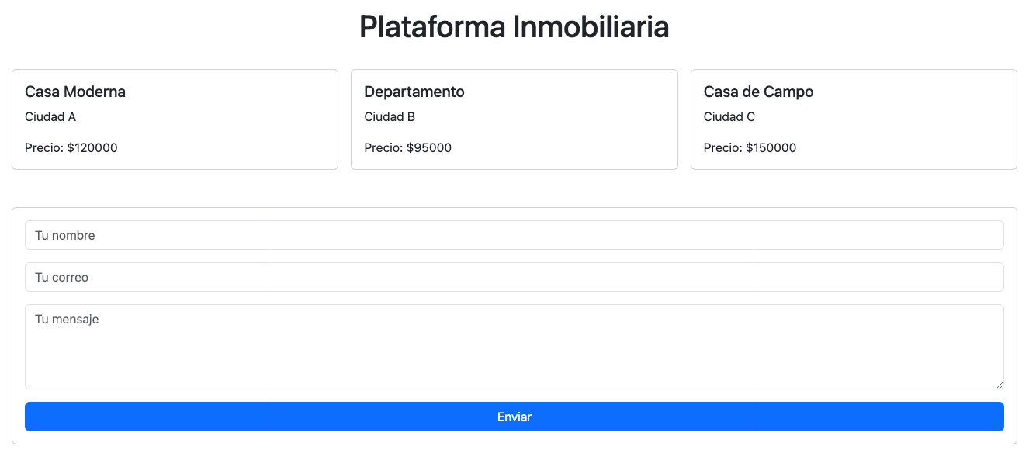
Ejercicio Guiado: Plataforma Inmobiliaria
Paso 6: Ejecuta el proyecto
Usa el comando npm run dev
Asi se vera la web, al usar el formulario asegúrate de revisar la consola con el inspector de elementos
npm run dev VITE v6.0.2 ready in 84 ms ➜ Local: http://localhost:5173/ ➜ Network: use --host to expose ➜ press h + enter to show help

Slide 49
¿Como te fue con el Ejercicio Guiado?

Slide 51
Resumen de lo aprendido 🧑‍🎓

Slide 52
Resumen de lo aprendido
Fundamentos de React y JSX: Aprendimos cómo JSX simplifica la creación de interfaces mediante una sintaxis declarativa, permitiendo insertar expresiones, manejar atributos.
Componentización y Props: Desarrollamos componentes reutilizables para estructurar aplicaciones, entendiendo cómo pasar datos con props, gestionar listas con keys únicas y construir formularios interactivos.
Ciclo de vida y Hooks: Exploramos el ciclo de vida de los componentes en React y la introducción a Hooks como useState y useEffect para manejar estados y efectos secundarios.
Estilos y API’s: Implementamos hojas de estilo en React y aprendimos a consumir datos desde API’s, integrando dinámicamente contenido en nuestras aplicaciones y personalizando componentes reutilizables.

